Slide 1
Migrace: jak rozlišit pojmy a dojmy
Lucie Macková, M. A.
1. 6. 2016

Slide 2
Osnova
Typologie migrace
Teorie migrace
Statistiky
Migrace a stát
Nucená migrace

Slide 3
Typologie migrace

Slide 4
Migrace vs. mobilita
Migrace
Různé druhy pohybů v průběhu času
Časová hranice
K migraci dochází při trvalé změně bydliště
Mobilita
Pohyb jednotlivců nebo skupin
Sociální nebo ekonomická úroveň – vertikální a horizontální

Slide 5
Fáze migrace
Pre-migrace
Emigrace
Návrat (post-migrace)

Slide 6
Migrace
Imigrace
Emigrace
Země původu
Tranzitní země
Přijímací země

Slide 7
Analýza na různých úrovních
Mikro
Jednotlivec nebo domácnost
Meso
Zprostředkovatelé – jednotlivci, skupiny nebo instituce
Makro
Strukturální faktory (sociální, ekonomické a politické okolnosti)

Slide 8
Migrace
Dobrovolná
Pracovní, studijní…
Dočasná/trvalá
Nucená
Války, přírodní katastrofy, rozvojové projekty
Cirkulární
Návratová

Slide 9
Typy migrantů podle Düvell and Vogel (2006)
Migranti orientovaní na návrat
Emigranti/imigranti, kteří se chtějí v zemi usadit permanentně
Transnacionální migranti
Globální nomádi

Slide 10
Transnacionalismus
Globalizace → komunikační technologie, transport → časté kontakty se zemí původu
Transnacionalismus pravděpodobně na vzestupu
Zpochybňuje národní hranice, jedno místo ≠ jedna kultura
Domov „tady a tam“
Diaspora – silné konotace, oproti tomu transnacionální komunity – více neutrální

Slide 11
T. H. Eriksen (2012)
„Stále více je třeba si uvědomovat transnacionální povahu migrace a přestat na ni nahlížet jako na jednosměrný proces, který vede k segregaci, asimilaci nebo integraci do hostitelské společnosti.“

Slide 12
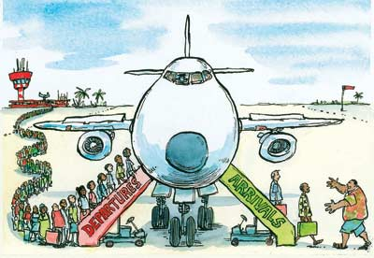
Terminologie
Brain gain
Brain drain
Brain waste
Brain circulation

Slide 13
Migrace
Vnitřní
Mezinárodní
Nucená
Dobrovolná

Slide 14
Vnitřní migrace
V rámci území daného státu
250 milionů migrantů v rámci Číny
Vnitřně vysídlená osoba (IDP) – na rozdíl od uprchlíků nehledají ochranu v jiném státě, ale zůstávají v zemi původu, aniž by překročily státní hranici do sousední země
Oběti přírodních katastrof
Lidé relokovaní v rámci rozvojových projektů
Ozbrojené konflikty
38 milionů lidí v roce 2014

Slide 16
Teorie migrace

Slide 17
Proč lidé migrují?
Práce
Rodina
Studia
Politické důvody – autoritativní režimy
Perzekuce – náboženská, rasová, etnická, atd.
Válka, ozbrojené konflikty
Environmentální důvody
Životní styl
Jiné ekonomické důvody – životní náklady

Slide 18
E. G. Ravenstein (1889) – Migrační zákonitosti
Většina migrantů preferuje kratší vzdálenosti.
Migranti, kteří cestují na větší vzdálenosti, míří do obchodních a průmyslových center.
Každý proud migrace generuje migrační protiproud.
Nárůst obyvatelstva velkých měst je z větší části způsoben spíše přísunem migrantů než přirozeným růstem původního obyvatelstva.
Objem migrace roste spolu s vývojem průmyslu a obchodu a s rozvojem dopravy.

Slide 19
E. G. Ravenstein (1889) – Migrační zákonitosti II
6. Většina migrantů pochází ze zemědělských oblastí a míří do průmyslových a obchodních center.
7. Většina faktorů migrace má ekonomický charakter.
8. Migranti, kteří se posunují do cílových oblastí, nechávají za sebou „prázdná místa“, která jsou naplněna jinými migranty z jiných oblastí.
9. Ženy migrují častěji než muži v případě kratších vzdáleností, u delších vzdáleností je tomu opačně.

Slide 20
Everett Lee (1966) – Push a pull faktory
Deskriptivní model migrace
Růst populace ve venkovských oblastech (Malthusiánský tlak na přírodní zdroje) – tlačí lidi ven
Ekonomické podmínky (např. vyšší platy) přitahují lidi do měst
Různá intenzita „push“ a „pull“ faktorů potřebná k tomu, aby jednotlivec migroval (rozhodnutí je subjektivní)
Migrační aktivity působí selektivně (ne každý se k migraci rozhodne)

Slide 22
Mezilehlé překážky
Vzdálenost
Fyzické bariéry
Zákony
Kritika push a pull faktorů:
Neberou ohled na historické vztahy mezi zeměmi
Podceňují vliv států
Není možné znát všechny dostupné informace

Slide 23
Migrační sítě
Okolnosti, které vedou k začátku migrace se mohou lišit od těch, které ji udržují v čase a prostoru
Sítě vysvětlují udržování pohybu
Nemůže vysvětlit, jaký je původ pohybu…
Účelové vazby mezi migranty, bývalými migranty a nemigranty v zemi původu a destinaci
Příbuzenství, přátelství, sdílená komunita
Forma sociálního kapitálu
Existence migračních sítí mění vztah mezi původními příčinami migrace a následným pohybem migrantů mezi zdrojovým a cílovým prostorem migrace

Slide 24
Migrační sítě
Většinou na větší fyzické vzdálenosti
Vytváří solidaritu
Migrační sítě umožňují snáze překonávat překážky v migraci i vytvářet podmínky k životu v cílových prostorech
Většinou nejsou složené jen z lidí z jednoho města

Slide 25
Statistiky

Slide 26
Počet migrantů na světě
1990 5,3 mld. → 2,9 %
2000 6,1 mld. → 2,8 %
2010 6,9 mld. → 3,1 %
2013 7,1 mld. → 3,2 %
2015 7,3 mld. → 3,3 %
Table 1. International migrant stock (millions)
1990 2000 2010 2013 2015
World 154.2 174.5 220.7 231.5 244
Developed regions 82.3 103.4 129.7 135.6
Developing regions 71.9 71.1 91 95.9
Africa 15.6 1 5.6 17.1 18.6
Asia 49.9 50.4 67.8 70.8
Europe 49 56.2 69.2 72.4
Lat. Am. and the Caribbean 7.1 6.5 8.1 8.5
Northern America 27.8 40.4 51.2 53.1
Oceania 4.7 5.4 7.3 7.9
Source: United Nations (2013), Trends in International Migrant Stock: The 2013 Revision and United Nations (2015), International Migration Report 2015

Slide 27
A | B
Mezi 5% a 15% 25% 19% 33 milionů 35 milionů 5 milionů | • % lidí v Austrálii, kteří zde nebyli narozeni. • Počet lidí v Evropě, kteří zde nebyli narozeni. • Populace migrantů ve většině zemí OECD • Počet lidí v USA, kteří zde nebyli narozeni. • Počet lidí, kteří nebyli narozeni v Rusku, Francii, Německu nebo na Ukrajině. • % lidí v Kanadě, kteří zde nebyli narozeni.

Slide 28
ODPOVĚDI
Mezi 5% a 15% = Populace migrantů ve většině zemí OECD.
25% = % lidí v Austrálii, kteří zde nebyli narozeni.
19% = % lidí v Kanadě, kteří zde nebyli narozeni.
33 milionů = Počet lidí v Evropě, kteří zde nebyli narozeni.
35 milionů = Počet lidí v USA, kteří zde nebyli narozeni.
5 milionů = Počet lidí, kteří nebyli narozeni v Rusku, Francii, Německu nebo na Ukrajině.

Slide 29
67% mezinárodních
migrantů žilo ve 20
zemích světa
(OSN, 2015)

Slide 30
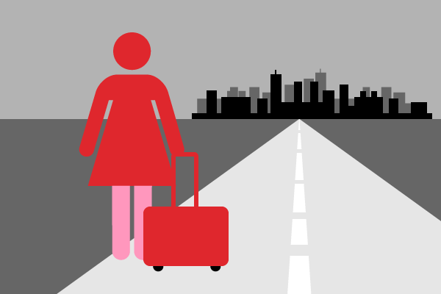
48,2% mezinárodních
migrantů jsou ženy

Slide 31
Globální přehled
USA měly největší celkový počet imigrantů ze všech zemí
46 mil. v roce 2013, 14% celkové populace,
na 2. místě Rusko (11 mil.),
na 3. Německo (9 mil.)
Čína nejnižší - jako % populace (0,1%)
Nejvyšší:
Vatikán – 100%
Spojené arabské emiráty – 83,7%
Katar – 73,8%
Kuvajt – 70%
Monako – 64,2%
V ČR – 4% populace

Slide 32
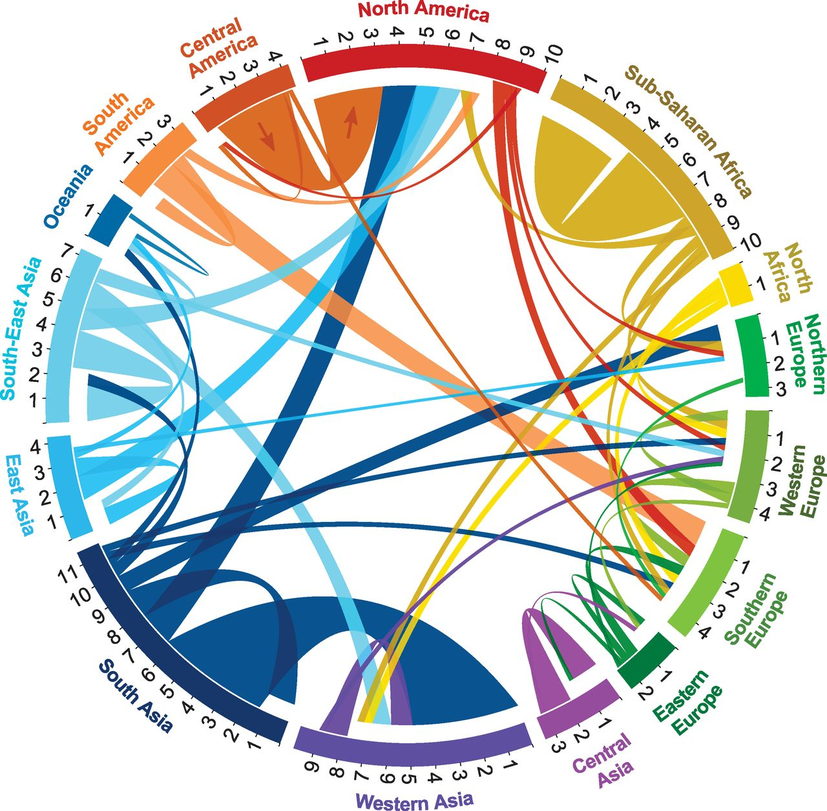
Kam (a odkud) lidé migrují?

Slide 33
Počet uprchlíků a vnitřně vysídlených osob

Slide 34
UNHCR statistiky za rok 2015

Slide 35
86% uprchlíků zůstává v rozvojových zemích
(UNCHR, 2015)

Slide 36
EU: Rozhodnutí o azylu ve 4. čtvrtletí 2015

Slide 37
Migrace do České republiky
458 000 cizinců na území ČR
58,2% z třetích zemí
Od roku 1989 vzrostl počet cizinců na území ČR třicetinásobně
Nejvíce cizinců je ze Slovenska
Občané z Ukrajiny, Vietnamu a Ruska tvoří cca 75% cizinců na území ČR
Dalšími zeměmi jsou USA, Mongolsko, Čína, Kazachstán a Moldavsko
Žen cizinek je 46,5%

Slide 39
Žadatel o azyl
Každý uprchlík/azylant je nejprve žadatelem o azyl
V roce 2015 bylo na světě 1,2 milionu žadatelů o azyl (UNHCR)
Zjevně nedůvodná žádost o udělení mezinárodní ochrany
V případě, kdy žadatel uvádí pouze ekonomické důvody, nesprávné údaje o své totožnosti, přichází z bezpečné země původu nebo ze třetí bezpečné země
Žádost je zamítnuta ve zkráceném řízení

Slide 40
Bezpečná třetí země (safe third country)
Podle zákona o azylu se bezpečnou třetí zemí rozumí stát jiný než stát, jehož je cizinec státním občanem (v případě osoby bez státního občanství stát posledního trvalého bydliště), ve kterém cizinec pobýval před vstupem na území, a do kterého se může tento cizinec vrátit a požádat o udělení postavení uprchlíka podle mezinárodní smlouvy, aniž by byl vystaven pronásledování, mučení, nelidskému nebo ponižujícímu zacházení nebo trestu.

Slide 41
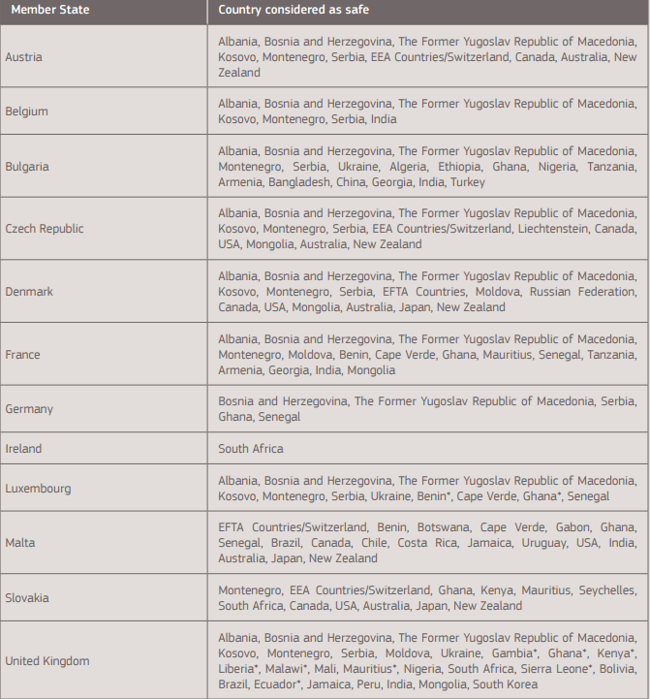

Slide 42
Migrace a stát

Slide 43
Univerzální deklarace lidských práv
Článek 13
(1) Každý má právo volně se pohybovat
a svobodně si volit bydliště uvnitř určitého
státu.
(2) Každý má právo opustit kteroukoli
zemi, i svou vlastní, a vrátit se do své
země.

Slide 44
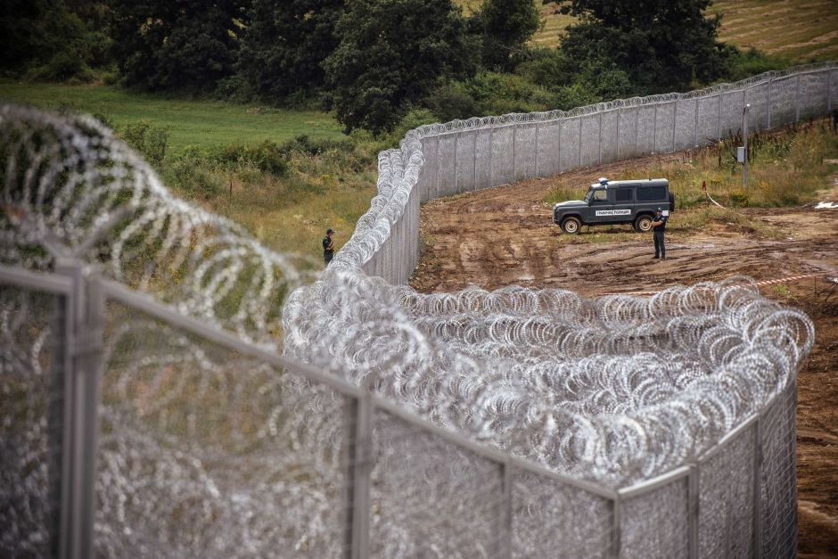
Jak státy řídí migraci?
Víza
Biometrické údaje v pasech
EURODAC – evropská databáze otisků prstů
Dublinský systém – Dublinská úmluva I, II, III (1997, 2006, 2013)
Má zjistit, který členský stát je zodpovědný za zpracování žádosti o azyl
Cílem je omezit azylová řízení v různých zemích EU
“One chance only” systém

Slide 45
Interakce s minoritní skupinou
INTEGRACE | SEPARACE/SEGREGACE
ASIMILACE | MARGINALIZACE

Slide 46
Multikulturalismus
Kanada, Austrálie, Velká Británie, Nizozemí, Švédsko
Imigranti by měli mít stejná práva ve všech oblastech společnosti, nemusí se automaticky vzdávat diverzity
Očekává se souhlas s klíčovými hodnotami
USA – kulturní rozdíly a etnické komunity jsou akceptovány, ale není rolí státu zajišťovat podporovat zachování kultur
Kanada, Austrálie, Švédsko – multikulturalismus jako vládní politika → ochota akceptovat kulturní rozdíly, stát zajišťuje rovná práva pro minority
Trend odklonu od multikulturalismu – důraz na sociální a ekonomickou integraci

Slide 47
Kanada
Source: StatsCan and Huffington Post

Slide 48
Získání občanství
Ius soli (“the right of soil”) – narození na území daného státu
Ius sanguinis (“the right of blood”) – předává se od občanů daného státu
Mnoho států má mix těchto dvou principů
Státy imigrační (USA, Kanada, Austrálie, některé země Jižní Ameriky) více využívají ius soli
Např. v Německu, Japonsku a Švýcarsku je poměrně obtížné získat občanství

Slide 49
Nucená migrace

Slide 50
Řešení uprchlických situací
Návrat
Přesídlení
Integrace

Slide 51
Přesídlení
Až po získání statutu uprchlíka v první zemi azylu
2015: 81 000 lidí bylo přesídleno za pomoci UNHCR
Malajsie: 12 547
Turecko: 7 577
Libanon: 7 109
24% lidí mělo přímou zkušenost s mučením a násilím
1 z 50 uprchlíků má šanci na přesídlení
Role politiky (priorita pro Syřany)

Slide 52
Přesídlení z Jordánska do Kanady (Jordan: Hoping for a New Life in Canada)

Slide 53
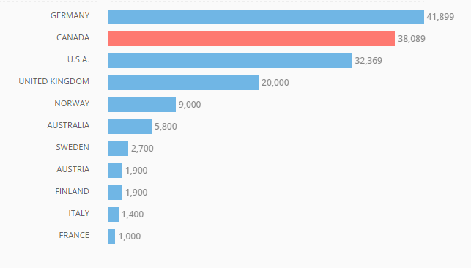
Závazky zemí k přesídlení cca 180 tis. Syřanů

Slide 54
Principy uprchlického práva
Non-refoulement
Sjednocení rodin
Nediskriminace

Slide 55
Non-refoulement
Možné významy
Uprchlík v dané zemi
Uprchlík a žadatel o azyl na hranici
Kdokoliv
Kdekoliv
Perzekuce kvůli 5 důvodům Ženevské úmluvy
Proti mučení, nelidskému nebo ponižujícímu zacházení

Slide 56
Úmluva o právním postavení uprchlíků z roku 1951

Slide 57
Čl. 1A Uprchlík
se nachází mimo svou vlast a má oprávněné obavy před pronásledováním z důvodů
rasových,
náboženských nebo
národnostních nebo
z důvodů příslušnosti k určitým společenským vrstvám nebo
i zastávání určitých politických názorů,
je neschopna přijmout, nebo vzhledem ke shora uvedeným obavám, odmítá ochranu své vlasti; totéž platí pro osobu bez státní příslušnosti nacházející se mimo zemi svého dosavadního pobytu následkem shora zmíněných událostí, a která vzhledem ke shora uvedeným obavám se tam nechce nebo nemůže vrátit.

Slide 58
Čl. 1A - pokračování
Národnost – zahrnuje etnické a jazykové skupiny, může se jednat o minority, osoby bez státní příslušnosti
Politický názor – nejedná se o aktivitu!
Může jít o opravdový názor, nebo přisuzovaný
Vláda se o něm může dozvědět a pravděpodobně ho nebude tolerovat

Slide 59
Čl. 1A - pokračování
Určitá společenská vrstva (particular social group)
Osoby s podobnými charakteristikami, zvyky nebo sociálním postavením
A) Vnitřní charakteristiky skupiny – mohou být neměnné, spojené s minulostí
Dobrovolná asociace, která je zásadní pro osobní identitu, důstojnost
B) Charakteristiky vnímané společností (social perception) – skupina je vnímána jako rozdílná v rámci společnosti
Každý člen skupiny nemusí být perzekuován
Osoby se navzájem nemusí znát

Slide 60
Čl. 1C Kdy osoba přestává být uprchlíkem? (cessation clauses)
Tato úmluva pozbývá platnosti pro jakoukoli osobu spadající pod podmínky odstavce A, jestliže:
1. se dobrovolně znovu postavila pod ochranu země své státní příslušnosti; nebo
2. potom, co ztratila státní příslušnost znovu ji dobrovolně nabyla; nebo
3. nabyla novou státní příslušnost a nachází se pod ochranou země své nové státní příslušnosti; nebo
4. dobrovolně se znovu usadila v zemi, kterou opustila, nebo do které se nevrátila z obav před pronásledováním; nebo
5. nemůže dále odmítat ochranu země své státní příslušnosti, poněvadž okolnosti, pro které byla uznána uprchlíkem, tam přestaly existovat.

Slide 61
Čl. 1F Kdo nemůže být uprchlíkem? (exclusion clauses)
[Je možné domnívat se, že osoba]
a) se dopustila zločinu proti míru, válečného zločinu nebo zločinu proti lidskosti, ve smyslu mezinárodních dokumentů obsahujících ustanovení o těchto zločinech;
b) se dopustila vážného nepolitického zločinu mimo zemi svého azylu dříve, než jí bylo povoleno se tam usadit jako uprchlík;
c) je vinna činy, které jsou v rozporu se zásadami a cíli Spojených národů.

Slide 62
Čl. 2 Všeobecné závazky
„Každý uprchlík má povinnosti vůči zemi, ve které se nachází, což znamená v zásadě, že se musí podrobit zákonům a nařízením, jakož i předpisům týkajícím se udržování veřejného pořádku této země.“

Slide 63
Počet zemí, které přistoupily k Ženevské úmluvě nebo Protokolu z roku 1967
148

Slide 64
Země, které přistoupily k Ženevské úmluvě

Slide 65
Azyl vs. doplňková ochrana
azyl – ochranný pobyt, který stát poskytuje státnímu příslušníku třetí země nebo osobě bez státní příslušnosti v souvislosti s jejím pronásledováním zpravidla z důvodů politických
doplňková ochrana – vedle azylu další (nižší) forma mezinárodní ochrany, která se uděluje cizincům, kteří nesplňují důvody pro udělení azylu, bude-li v řízení o udělení mezinárodní ochrany zjištěno, že v jejich případě jsou důvodné obavy, že pokud by byli tito cizinci vráceni do státu, jejichž jsou státními občany (v případě osob bez státního občanství do státu jejich posledního trvalého bydliště), by jim hrozilo skutečné nebezpečí vážné újmy.

Slide 66
Doplňková ochrana
Důvody skutečného rizika vážné újmy:
mučení, nelidské či ponižující zacházení nebo trest;
uložení nebo vykonání trestu smrti;
vážné a individuální ohrožení života nebo nedotknutelnosti civilisty v důsledku svévolného násilí během mezinárodního nebo vnitrostátního ozbrojeného konfliktu.

Slide 67
Děkuji za pozornost! lucie.mackova@upol.cz

